Slide 1
Биохимия миокарда

Slide 2
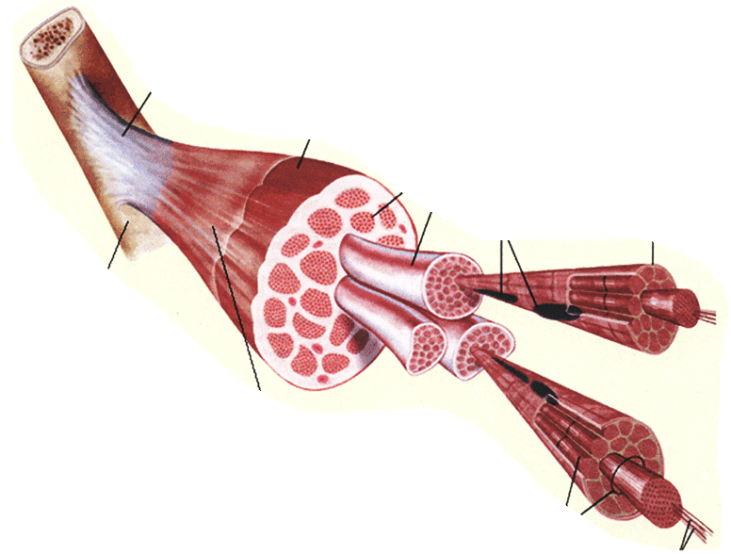
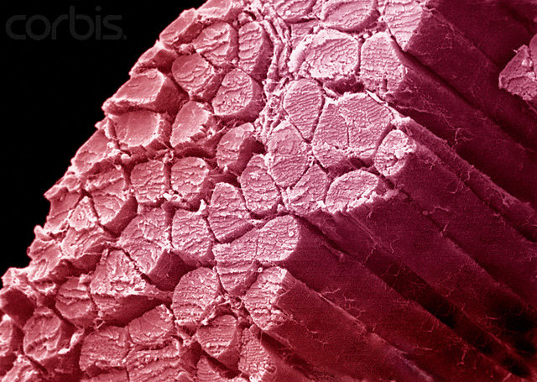
Мышечная система
У многоклеточных организмов генерацию движения за счет энергии АТФ осуществляют высокоспециализированные органы – мышцы.
Мышечная ткань занимает 1 место по объему среди других тканей человека: 25% - у новорожденных
40% - у людей среднего возраста
30% - у пожилых.
В теле человека около 640 мышц

Slide 3
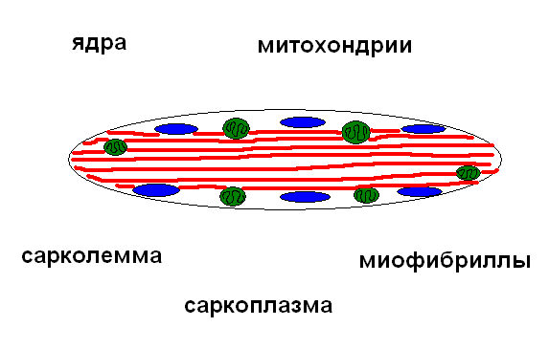
Мышечное волокно
Функциональной единицей мышечной ткани является мышечное волокно
Мышечное волокно поперечнополосатой мышцы- это многоядерная клетка.
По форме напоминает веретено, которое может быть вытянуто на всю длину мышцы.
Снаружи мышечное волокно окружено электровозбудимой мембраной – сарколеммой
Внутри находиться внутриклеточная жидкость - саркоплазма.
Центральная часть саркоплазмы заполнена миофибриллами
На периферии, вдоль сарколеммы - ядра и митохондрии.

Slide 4
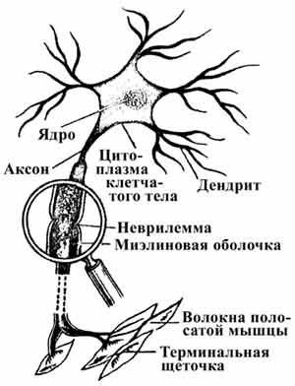
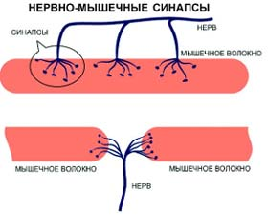
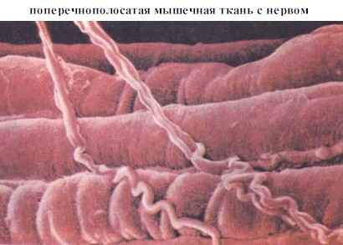
Двигательная единица – это совокупность образований – нейрон и все мышечные волокна (обычно 10-1000), которые этот нейрон через свои аксоны иннервирует.

Slide 5
ХИМИЧЕСКИЙ СОСТАВ МЫШЕЧНОЙ ТКАНИ
Вода............................................72—80
Сухой остаток …........................20—28
В том числе:
Белки...........................................16,5—20,9
Гликоген......................................0,3—3,0
Фосфатиды.................................0,4—1,0
Холестерин.................................0,06—0,2
Креатин + креатинфосфат........0,2—0,55
Креатинин....................................0,003—0,005
АТФ...............................................0,25—0,4
Карнозин......................................0,2—0,3
Карнитин......................................0,02—0,05
Анзерин........................................0,09—0,15
Свободные аминокислоты........0,1—0,7
Молочная кислота......................0,01—0,02
Зола...............................................1,0—1,5

Slide 6
Сердечная ткань (миокард) образована поперечно исчерченной мышечной тканью, представляющей собой плотное соединение мышечных клеток — кардиомиоцитов, образующих основную часть миокарда.

Slide 7
Кардиомиоциты содержат центрально расположенные, вытянутые вдоль оси одно или два ядра, миофибриллы, ассоциированные с ними цистерны саркоплазматического ретикулума (СР), являющегося депо ионов кальция (Ca2+), и большое количество митохондрий «цепочечного типа», которые располагаются между миофибриллами в виде длинных цепочек.
Субсарколеммальные группы митохондрий, расположенные вместах прилежания капилляров, и околоядерная группа, концентрирующаяся в ядерной области. Плазматическая мембрана мышечных клеток имеет углубления, образующие Т-трубочки, играющие роль в регуляции внутриклеточной концентрации ионов Ca2+. Все клетки сердца соединяются мембранными контактами в единое мышечное волокно — функциональный синцитий — отдельно в предсердиях и желудочках, что обеспечивает сокращение миокарда как единого целого.

Slide 8
Кардиомиоциты контактируют между собой с помощью пальцевидных выпячиваний и углублений. Вырост одной клетки плотно входит в углубление другой.
На поверхности выступа имеются следующие контакты:
•десмосомы обеспечивают механическое сцепление, препятствующее расхождению кардиомиоцитов при сокращении;
•промежуточные контакты необходимы для прикрепления тонких актиновых нитей ближайшего сaркомера к сарколемме кардиомиоцита;
•щелевые контакты (англ. nexus) — межклеточные ионные каналы — образуют электрические синапсы, проводящие возбуждение от одного кардиомиоцита к другому, что позволяет синхронизировать одновременное сокращение множества кардиомиоцитов в составе функционального синцития

Slide 9
Регенерация кардиомиоцитов
Все типы клеток миокарда высоко дифференцированы и не обладают способностью к делению. Поэтому в постэмбриональном периоде сердечная мышечная ткань не способна к регенерации и участки повреждения миокарда (например, при инфаркте миокарда (ИМ)) замещаются соединительной тканью. По той же причине увеличение мышечной массы миокарда при повышенной нагрузке на сердце происходит за счет увеличения объема отдельных кардиомиоцитов (гипертрофии), а не их общего количества (гиперплазии).

Slide 10
Кардиомиоциты различают по выполняемым функциям: 1) проводящие (атипичные, специализированные); 2) секреторные; 3) рабочие. Проводящие кардиомиоциты формируют проводящую систему сердца, имеют слабо развитый сократительный аппарат. Совокупности атипичных кардиомиоцитов образуют синоатриальный и атриовентрикулярный узлы, межузловые тракты Бахмана, Венкебаха и Тореля, пучки Гиса и волокона Пуркинье. В норме возбуждение сердечной мышцы зарождается в синусном узле, охватывает миокард предсердий и, пройдя атриовентрикулярное соединение, распространяется по ножкам пучка Гиса и волокнам Пуркинье на миокард желудочков.

Slide 11
Секреторные кардиомиоциты располагаются главным образом в миоцитах передней стенки правого предсердия, в ушках и желудочках сердца. Миоциты предсердий секретирует предсердный натрийуретический фактор, также известный как пептид (ПНФ), а желудочки и предсердие — мозговой. Мозговой натрийуретический пептид способствует быстрой транскрипции генов. Основными стимулами выделения мозго- вого натрийуретического пептида являются диастолическое рас- тяжение желудочка и систолическое напряжение стенки, то есть увеличение сердечной недостаточности стимулирует выделение мозгового натрийуретического пептида. ПНФ способствует медленной транскрипции генов. Увеличе-ние сердечной недостаточности незначительно стимулирует вы- деление ПНФ. Биохимические эффекты ПНФ: • повышает экскрецию натрия (Na) и воды почками (за счет усиления фильтрации); • уменьшает синтез ренина и выделение альдостерона; • снижает выделение антидиуретического гормона (АДГ); • вызывает прямую вазодилатацию.

Slide 12
Рабочие кардиомиоциты — морфофункциональные единицы сердечной мышечной ткани, объединенные в функциональный синцитий. Рабочие миокордиальные клетки содержат миофибрил- лы и ассоциированные с ними цистерны и трубочки СР (депо Са2+), центрально расположенные одно или два ядра. Предсердные и желудочковые кардиомиоциты относятся к разным популяциям рабочих кардиомиоцитов. Предсердные кардиомиоциты относительно мелкие, 10 мкм в диаметре и 20 мкм длиной. Система Т-трубочек в них развита слабее, чем в желудочковых кардиомиоцитах, но в зоне вставочных дисков значительно больше щелевых контактов. Желудочковые кардиомиоциты крупнее (25 мкм в диаме- тре и до 140 мкм в длину), они имеют хорошо развитую систему Т-трубочек. В состав сократительного аппарата миоцитов предсердий и желудочков входят разные изоформы миозина, актина и других контрактильных белков.

Slide 13
Процессы энергообеспечения миокарда
Непрерывная работа сердца возможна только благодаря совершенству энергетического обеспечения основных его функций — расслабления и сокращения.
Процесс преобразования энергии в миокарде проходит в несколько этапов.
П е р в ы й э т а п — освобождение энергии в ходе биологического окисления.
Биологическое окисление — окисление веществ в организме, сопровождающееся освобождением энергии в виде АТФ, необходимой для осуществления клеткой своих функций. Биологическое окисление может быть организовано двумя путями: анаэробным (без участия кислорода) и аэробным (с участием кислорода). Анаэробный путь окисления локализован в цитоплазме и основан на использовании углеводов (глюкозо-6-фосфата), он заканчивается образованием лактата. Для миокарда этот путь не характерен. Аэробный путь может использовать все основные низкомолекулярные субстраты крови (глюкозу, аминокислоты, высшие карбоновые кислоты), локализовав их в митохондриях, и заканчивается обязательно восстановлением кислорода и образованием воды. Запасов энергии (АТФ) в рабочем кардиомиоците практически нет. В условиях прекращения синтеза АТФ в миокарде его запасы истощаются за несколько секунд. Нарушение любого этапа биологического окисления, приводящее к прекращению синтеза АТФ, приводит к гибели клеток.
Второй этап — превращение свободной энергии окисления в химическую энергию фосфатных связей макроэргов — АТФ, креатинфосфата (КФ).

Slide 14
Третий этап — преобразование энергии АТФ в энергию напряжения актомиозиновых миофибрилл, то есть в энергию напряжения миокарда, трансформирующуюся в работу сердца. В качестве главных энергетических субстратов для сердца выступа- ют ЖК, 70–80 %, и глюкоза, 20–25 % . Также сердце может использовать для синтеза энергии лактат, аминокислоты и кетоновые тела.
Превращение питательных веществ в АТФ происходит в организме в 4 этапа:
•I этап — переваривание в желудочно-кишечном тракте;
•II этап — промежуточный этап с образованием универсального вещества — ацетил-КоА;
•III этап — ЦТК; •IV этап — окислительное фосфорилирование
I и II этапы являются специфическими для питательных ве-
ществ, тогда как III и IV этапы являются общими для всех пита- тельных веществ в организме.

Slide 15
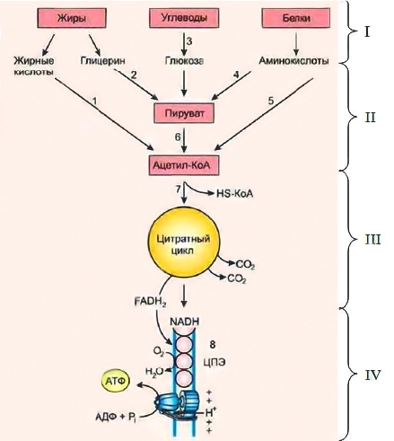

Slide 17
Цикл Кребса
В матриксе митохондрий универсальное для процесса аэробного биологического окисления вещество ацетил-КоА (активная форма уксусной кислоты) взаимодействует с оксалоацетатом (щавелеуксусной кислотой, ЩУК), вступает в комплекс реакций ЦТК с образованием 1 молекулы гуанозинтрифосфата (ГТФ), 3 молекул НАДН+Н+, 1 мо лекулы флавинадениндинуклеотида — ФАДН2 (НАДН2 и ФАДН2 — восстановленные формы, переносчики электронов). Метаболизм ацетил-КоА в ЦТК лимитируется наличием ЩУК, обмен которого, в первую очередь, связан с обменом углеводов. ЦТК является процессом окисления ацетил-КоА — универсального продукта катаболизма углеводов, жиров и белков. ЦТК протекает в митохондриях с участием 8 ферментов, которые лока лизованы в матриксе в свободном состоянии или на внутренней поверхности внутренней мембраны. В ЦТК участвуют 5 витами- нов В1, В2, РР, пантотеновая и липоевая кислоты в виде кофер- ментов тиаминпирофосфата (ТПФ), флавинадениндинуклеотида окисленного (ФАД), никотинамидадениндинуклеотид окисленного (НАД+), ацетил-КоА и липоата.

Slide 18
Цикл Кребса – общий конечный путь окисления ацетильных групп (в виде ацетил-КоА), в которые превращается в процессе катаболизма большая часть органических молекул, играющих роль «клеточного топлива»: углеводов, жирных кислот и аминокислот.

Slide 19
Цитратный цикл Кребса.
Ферменты цикла, так же как и связанные с ними ферменты клеточного окисления, локализованы в митохондриях. Ферменты цикла в матриксе митохондрий, а ферменты тканевого дыхания – во внутренней мембране митохондрий.
Центральное место этого цикла обусловлено тем, что ацетильные остатки ацетил-КоА образуются в процессах катаболизма углеводов, жирных кислот и некоторых аминокислот.

Slide 20
Образовавшийся в результате окислительного декарбоксилирования пирувата в митохондриях ацетил-КоА вступает в цикл Кребса. Данный цикл происходит в матриксе митохондрий и состоит из восьми последовательных реакций. Начинается цикл с присоединения ацетил-КоА к оксалоацетату и образования лимонной кислоты (цитрата).

Slide 21
Затем лимонная кислота (шестиуглеродное соединение) путем ряда дегидрирований (отнятие водорода) и двух декарбоксилирований (отщепление СО₂) теряет два углеродных атома и снова в цикле Кребса превращается в оксалоацетат (четырехуглеродное соединение), т.е. в результате полного оборота цикла одна молекула ацетил-КоА сгорает до СО₂ и Н₂О, а молекула оксалоацетата регенерируется.

Slide 22
1
Первая реакция катализируется ферментом цитратсинтазой, при этом ацетильная группа ацетил-КоА конденсируется с оксалоацетатом, в результате чего образуется лимонная кислота:
*
Цитратсинтетаза
*
*
*
Ацетил-КоА
Оксалоацетат
(ЩУК)
Цитрат
(лимонная кислота)

Slide 23
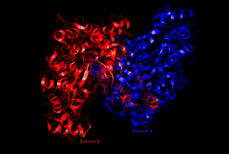
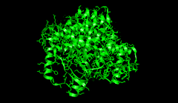
ЦИТРАТСИНТАЗА
Открытая форма цитратсинтазы
Закрытая форма цитратсинтазы

Slide 24
2
Во второй реакции образовавшаяся лимонная кислота под действием аконитазы переходит в изолимонную кислоту через промежуточный субстрат цис-аконитат. Последний не выявляется в свободном виде, оставаясь в связанной форме с ферментом.
*
*
*
*
*
Аконитаза
*
Аконитаза
Цитрат
Цис-Аконитат
Изоцитрат

Slide 25
3
Третья реакция лимитирует скорость цикла Кребса. Изоцитрат дегидрируется в присутствии НАД-зависимой изоцитратдегидрогеназы. В ходе изоцитрат-дегидрогеназной реакции изоцитрат одновременно декарбоксилируется. НАД-зависимая изоцитратдегидрогеназа является аллостерическим ферментом, которому в качестве специфического активатора необходим АДФ. Фермент для проявления своей активности нуждается в ионах Mg²⁺или Мn²⁺.
*
*
*
*
Изоцитрат-
дегидрогеназа
Изоцитрат
Оксалосукцинат

Slide 26
3
*
*
Изоцитрат-
дегидрогеназа
*
*
Оксалосукцинат
α-Кетоглутарат

Slide 27
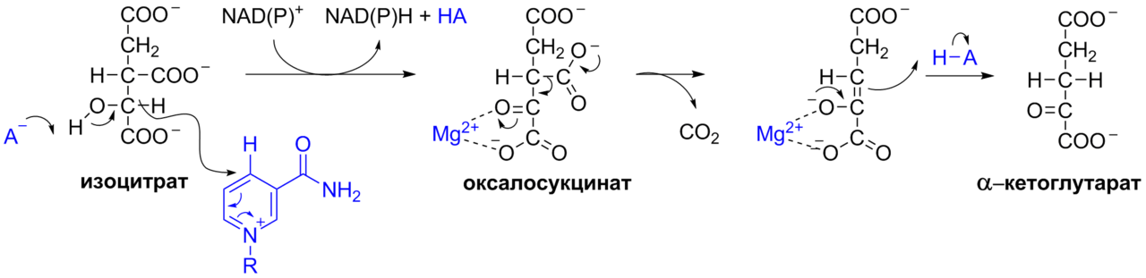

Slide 28
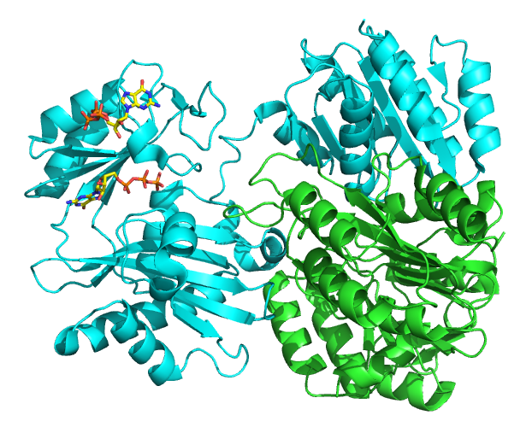
ГДФ-специфичная сукцинил-КоА-синтетаза

Slide 29
6
В результате шестой реакции сукцинат дегидрируется в фумаровую кислоту. Окисление сукцината катализируется сукцинатдегидрогеназой, в молекуле которой с белком ковалентно связан кофермент ФАД. В свою очередь сукцинатдегидрогеназа прочно связана с внутренней митохондриальной мембраной:
*
*
*
*
Сукцинатдегидрогеназа
Сукцинат
Фумарат

Slide 30
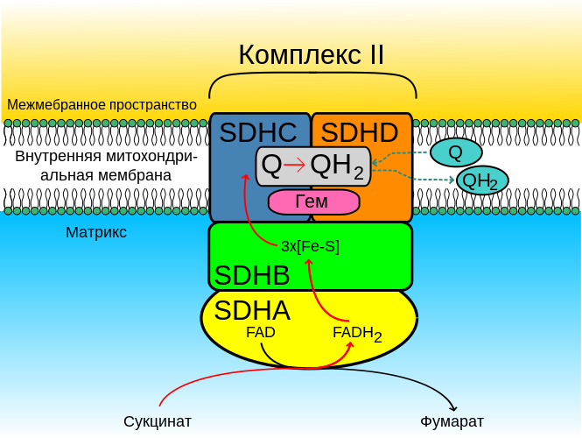

Slide 31
7
Седьмая реакция осуществляется под влиянием фермента фумаратгидратазы (фумаразы). Фумаровая кислота гидратируется, продуктом реакции является яблочная кислота (малат). Фумаратгидратаза обладает стереоспецифичностью – в ходе реакции образуется L-яблочная кислота:
*
*
*
*
Фумаратгидратаза
(Фумараза)
L-Малат
(Яблочная к-та)
Фумарат

Slide 32
8
В ходе восьмой реакции ЦТК под влиянием митохондриальной НАД-зависимой малатдегидрогеназы происходит окисление L-малата в оксалоацетат:
за один оборот цикла, состоящего из восьми ферментативных реакций, происходит полное окисление («сгорание») одной молекулы ацетил-КоА. Для непрерывной работы цикла необходимо постоянное поступление в систему ацетил-КоА, а коферменты (НАД⁺ и ФАД), перешедшие в восстановленное состояние, должны снова и снова окисляться.
*
*
*
*
Малатдегидрогеназа
О
L-Малат
Оксалоацетат
(ЩУК)

Slide 33
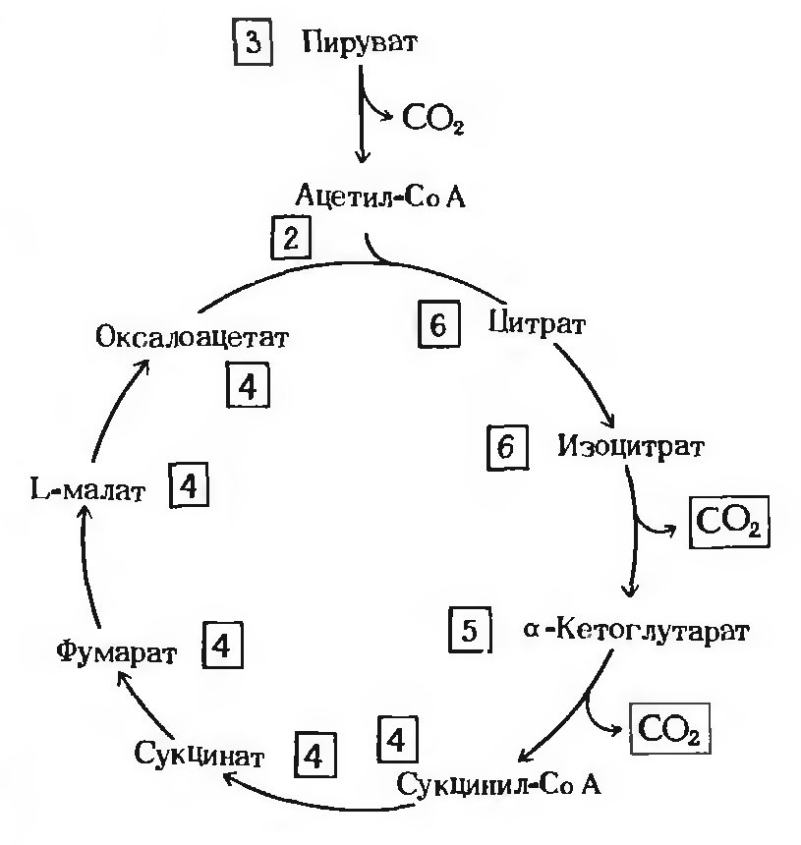

Slide 34
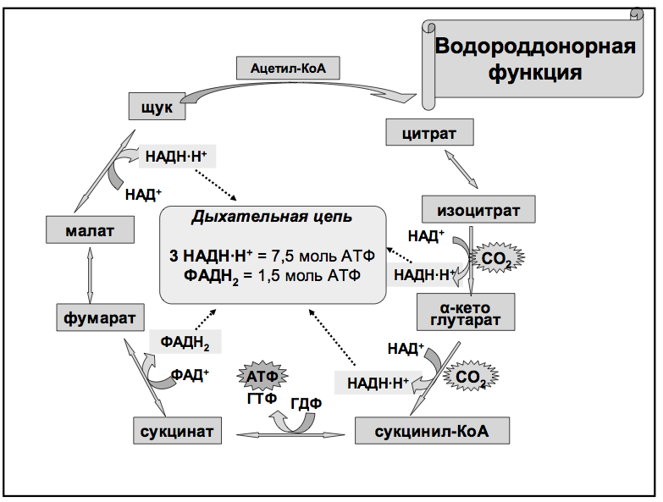

Slide 35
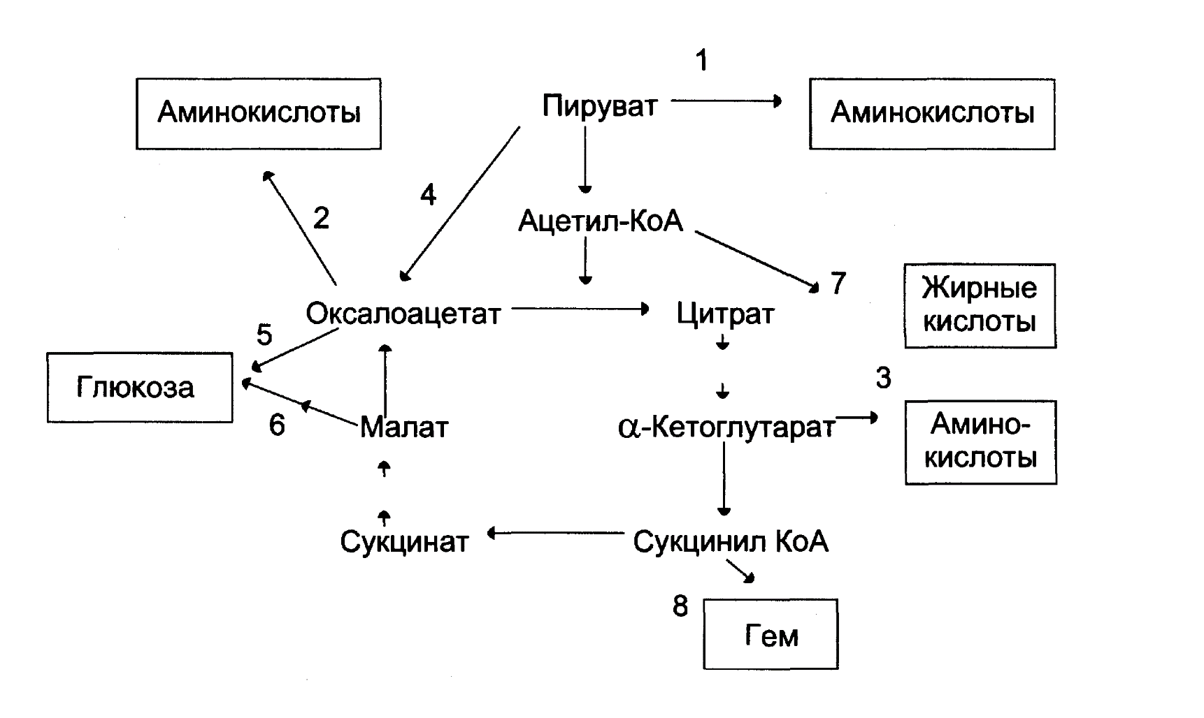
АНАБОЛИЧЕСКИЕ ФУНКЦИИ ЦТК
1, 2, 3 – синтез заменимых аминокислот
4, 5, 6 - синтез глюкозы
7 - синтез ЖК
8 - синтез гема

Slide 36
+32
Итог

Slide 37
Регуляция ЦТК
3 реакции ЦТК, регулируемые:
Цитратсинтетаза – АТФ, НАД Н и Сукцинил-КоА ингибируют фермент
Изоцитратдегидрогеназа – АТФ ингибирует, АДФ и НАД активируют
α -Кетоглутаратдегидрогеназа – НАД Н и Сукцинил-КоА ингибируют, АМФ активирует
А также!!! ПДК: АТФ, НАД Н, Ацетил-КоА - ингибируют, НАД, КоА - активируют

Slide 38
Основной функцией ЦТК является образование водородных эквивалентов, которые в цепи окислительного фосфорилирования обеспечивают синтез макроэргических соединений. ЦТК интегрирует все виды обмена веществ, выполняет ведущую роль в процессах глюконеогенеза, переаминирования, дезаминирования аминокислот, липогенеза и синтеза гема.

Slide 39
Вещества, блокирующие перенос электронов, называются ингибиторами. Участок (НАДН+Н+/флавинмононуклеотид (ФМН)) является наиболее чувствительным к действию гипоксии и ингибиторов (барбитуратов, прогестерона). Поэтому в кардиомиоцитах самая высокая активность фермента СДГ (ЦТК) и самая высокая концентрация цитохрома С в сравнении с другими тканями, это обеспечивает перенос электронов на этом участке цепи без участия I комплекса. Препараты на основе янтарной кислоты и цитохрома С нашли применение в клинике. Если в присутствии посторонних веществ перенос протонов из межмембранного пространства происходит не через АТФ-синтазу, а в любом другом месте, то перенос электронов не сопровождается синтезом АТФ, возникает процесс разобщения. Эндогенными разобщителями являются адреналин, тиреоидные гормоны, билирубин, термогенин — белок бурой жировой ткани.

Slide 40
МЕТАБОЛИЗМ ВЫСШИХ КАРБОНОВЫХ КИСЛОТ
Диапазон концентрации свободных жирных кислот (СЖК) в сыворотке крови колеблется от 100 мкМ до 1 мМ, возрастая в ночное время, когда они используются почти всеми органами и тканями.
Единственная ткань, нуждающаяся в ЖК постоянно, — миокард.
При физической нагрузке метаболизм СЖК возрастает, в то время как при гипоксии или ишемии доля метаболизма ЖК снижается.
Основным субстратом служит либо глюкоза, поступающая в клетки извне, либо внутриклеточный гликоген.
Участие липидов в энергетическом обмене возможно только в аэробном биологическом окислении при наличии кислорода

Slide 41
Доставка к миокарду
СЖК транспортируются кровью либо в соединении с альбумином, если извлекаются из жировых запасов адипоцитов.
В абсорбтивный период они доставляются к миокарду хиломикронами в составе триглицеридов; в начале постабсорбтивного периода содержатся в составе триглицеридов в липопротеидной фракции липопротеинов очень низкой плотности (ЛПОНП).

Slide 42
Хиломикроны — это представители липопротеинов крови, особые структурные образования, которые образуются в энтероцитах из продуктов переваривания липидов пищи. Хиломикроны на 73–93 % состоят из триглицеридов и эфиров холестерина, содержат 2 % белка; маркирующий их белок обозначают В48. Из энтероцитов хиломикроны выделяются в лимфатические сосуды, затем попадают в кровь на уровне грудного протока. Незрелые хиломикроны в плазме крови получают от липопротеинов высокой плотности (ЛПВП) белки-апопротеины Е, С-II, становятся зрелыми и могут усваиваться тканями. Рецепторы и фермент липопротеинлипаза, находящиеся на эндотелии, узнают хиломикроны по апопротеину С-II, гидролизуют триглицериды в составе хиломикрона до глицерола и СЖК. Глицерол переносится в печень, а ЖК идут на окисление в ткани, в том числе в кардиомиоциты, для энергообразования. После удаления основной части триглицеридов (ТГ) фракция хиломикронов становится «остаточной», образуются ремнантные хиломикроны, которые через рецепторы на печени к аполипопротеин Е поглощаются. ЛПОНП образуются в печени из состава остаточных хиломикронов и в результате собственного липогенеза на фоне инсулина.

Slide 43
Белок, связывающий жирные кислоты
Белок, связывающий жирные кислоты (БСЖК), — низкомолекулярный белок (14–15 кДа), состоит из 126–137 аминокислот. Сердечный белок, связывающий жирные кислоты (сБСЖК), открыт в 1988 году. сБСЖК свободно расположен в цитоплазме клеток, максимальное количество сБСЖК находится в миокарде — 0,5 мг/г ткани. В крови у женщин уровень сБСЖК статистически значимо ниже, чем у мужчин (0,7 мкг/л против 1,2 мкг/л; p < 0,005).
Существует 9 различных типов БСЖК (печеночный, тонкокишечный, миокардиальный, мышечный, адипоцитарный, эпидермальный, толстокишечный, тестикулярный, мозговой). Основная биологическая функция БСЖК заключается в связывании и обеспечении интрацеллюлярного транспорта гидрофобных ДЦ ЖК через клеточную мембрану внутрь клетки к митохондриям. Участвуя в транспортировке ЖК, сБСЖК связывает ЖК и выполняет важную функцию защиты кардиомиоцитов от повреждающего действия высоких концентраций данных кислот. При ишемии миокарда, когда аэробный путь обмена нарушен, СЖК концентрируются в цитоплазме миокарда, превращаясь в неиспользуемые ТГ, вызывая наполнение клеток миокарда липидными каплями. Избыточное содержание СЖК приводит к изменениям фосфолипидной структуры мембран кардиомиоцитов, нарушению их проницаемости для ионов и других веществ, что проявляется снижением сократимости миокарда, аритмиями. В случае повреждения клеточной мембраны кардиомиоцита сБСЖК быстро попадает в кровоток, чем объясняется его более раннее появление в сыворотке крови больных ИМ (при- мерно через 2–3 часа после начала болей). Это позволяет рассматривать сБСЖК в качестве раннего маркера некроза миокарда.

Slide 44
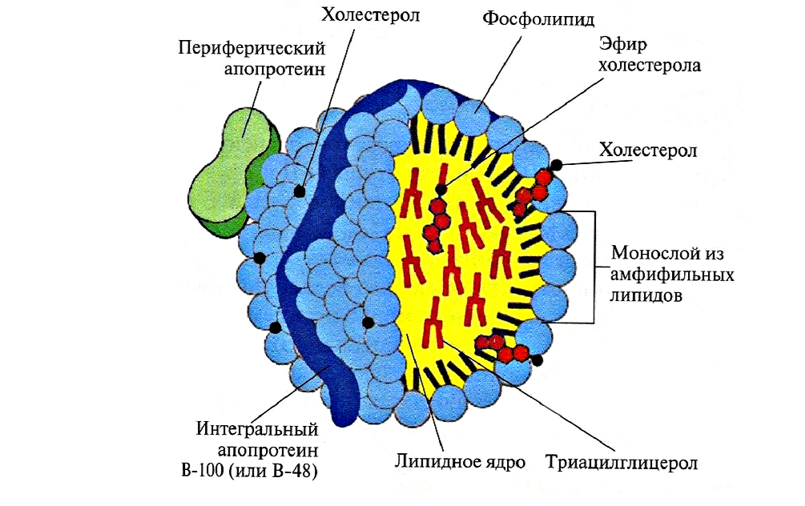

Slide 45
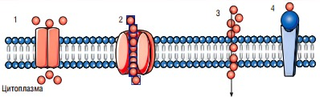
Механизмы транспорта ЖК в кардиомиоциты:
1 — транспорт ДЦ ЖК с помощью переносчика (CD36, FATP, FABPpm); 2 — транспорт по водной поре короткоцепочечных ЖК; 3 — диффузия жирора- створимых ДЦ ЖК; 4 — эндоцитоз комплекса «альбумин — ДЦ ЖК»1

Slide 46
В цитоплазме кардиомиоцитов нерастворимые в воде СЖК «активируются», то есть ферментативно с участием АТФ образуется водорастворимый комплекс ацилкоэнзим А (ацил-КоА). ЖК с цепями из 12 и менее атомов углерода попадают в митохондрии без помощи мембранных переносчиков. ЖК из 14 и более атомов углерода — это большинство СЖК, получаемых с пищей, они не способны проникнуть через внутреннюю мембрану митохондрий. Их перенос осуществляется с помощью карнитинового челнока. Работа карнитинового челнока сводится к следующему: под влиянием фермента карнитин-пальмитоилтрансферазы-1, локализованного на наружной мембране митохондрий, происходит перенос длинноцепочечного ацила с КоА на карнитин, в результате образуется комплекс длинноцепочечного ацил-карнитина. Этот комплекс транспортируется переносчиком — ацилкарни- тин-карнитин транслоказой — через внутреннюю мембрану мито- хондрий в обмен на карнитин, который находится в митохондриях. Стехиометрия такого обмена составляет 1:1. Внутри митохондрий длинноцепочечный ацильный остаток с помощью фермента карнитин-пальмитоилтрансферазы-2 переносится с длинноцепочечного ацил-карнитина на КоА митохондрий

Slide 47
Окисление жирных кислот протекает после подготовки, на которую необходимо затратить энергию. Энергия поставляется за счет АТФ, но при подготовке одной молекулы жирной кислоты расходуется сразу две макроэргические фосфатные связи АТФ, которая превращается в АМФ.
Энергия от АТФ к жирной кислоте переходит не за счет фосфорилирования молекулы субстрата, а путем образования продукта взаимодействия жирной кислоты с коэнзимом А. Этот процесс катализирует фермент ацил-КоА-синтетаза.
Жирные кислоты с длинной цепью от 12 до 20 атомов углерода активируются на внешней мембране митохондрий, а с короткой и средней длиной от 4 до 12 атомов углерода – в матриксе митохондрий, куда они проникают путем диффузии. Транспорт ацил-КоА жирных кислот с длинной цепью происходит путем взаимодействия с карнитином и с помощью двух ферментов (карнитин-ацил-трансфераз).

Slide 48
β-окисление жирных кислот
1. Активация жирных кислот
R-CH₂–CH₂ –COOH + HS~KoA + АТФ
R-CH₂-CH₂-CO~S-KoA + АМФ + ФФ
Ацил-КоА-синтетаза
(тиокиназа)
ацил~КоА

Slide 49
МАТРИКС
наружная мембрана
внутренняя мембрана
Транслоказа
O
O
R-C~S-KoA
R-C~S-KoA
карнитинацил-
трансфераза I
карнитинацил-
трансфераза II
HS-KoA
HS-KoA

Slide 50
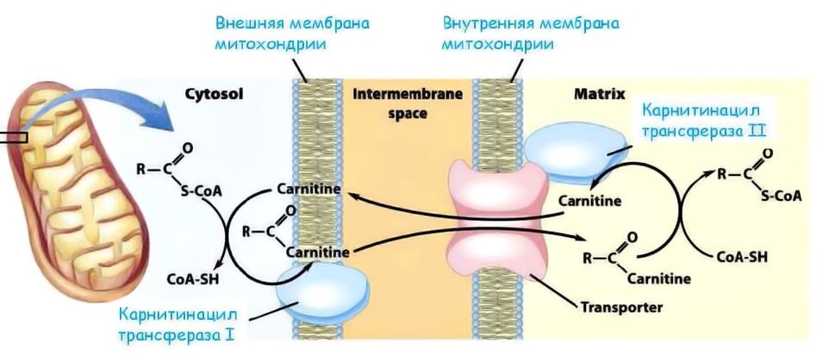

Slide 51
β-окисление жирных кислот
Вначале происходит окисление под действием дегидрогеназы флавопротеинового ряда с образованием двойной связи между α- и β-атомами углерода.
O
β
Ацил-КоА
ацил-КоА-дегидрогеназа
1,5 АТФ
O
β
Еноил-КоА

Slide 52
β-окисление жирных кислот
O
β
Еноил-КоА
Н₂О
ОН
O
β-гидроксиацил-КоА
β

Slide 53
β-окисление жирных кислот
ОН
O
β-гидроксиацил-КоА
β
β-гидроксиацил-КоА-
дегидрогеназа
2,5 АТФ
β
О
O
β-кетоацил-КоА

Slide 54
β-окисление жирных кислот
β
О
O
β-кетоацил-КоА
HS-KoA
β-кетоацил-КоА-тиолаза
O
O
ЦТК
Ацил-КоА
с=(n-2)
Ацетил-КоА
c=2
Новый ацил-КоА на 2 атома С короче исходного ацила, который окисляется далее по той же схеме β-окисления. | Если ацетил-КоА поступает в цикл Кребса, то распадается до СО₂ и Н₂О, обеспечивая синтез ~10 M АТФ на 1 М ацетил-КоА.

Slide 55
β-окисление жирных кислот
β-Окисление пальмитоил-КоА | Количество молекул АТФ
7 NADH (от пальмитоил-КоА до ацетил-КоА), окисление каждой молекулы кофермента в ЦПЭ обеспечивает синтез ~2,5 АТФ | 17,5
7 FADH₂, окисление каждой молекулы кофермента в ЦПЭ обеспечивает синтез ~1,5 АТФ | 10,5
8 молекул ацетил-КоА в ЦТК каждая молекула обеспечивает синтез ~10, АТФ | 80
Суммарное количество молекул АТФ, синтезированных при окислении одной молекулы пальмитоил-КоА | 108

Slide 56
Соотношение углеводного и липидного обменов в миокарде при физических нагрузках
Доля глюкозы в энергообеспечении кардиомиоцитов повышается в случае увеличения ее концентрации в крови в присутствии инсулина, при увеличении содержания катехоламинов, при уменьшении содержания в крови ЖК, а также в условиях гипоксии. Скорость аэробного окисления СЖК и углеводов связана с количеством потребляемого кислорода: имеется прямая линейная зависимость между количеством работы, выполняемой сердцем, и объемом потребляемого кислорода. Специфической особенностью энергетического обмена миокарда является высокий уровень использования СЖК, особенно натощак и в состоянии покоя.

Slide 57
При физической нагрузке возрастает доля лактата крови, относительный вклад СЖК в энергетику снижается. Молочная кислота через образование ПВК поступает в ЦТК.
ЛДГ в сердце (изоформы ЛДГ-1, ЛДГ-2). Эти изоферменты в миокардиоцитах работают только в одном направлении: окисляют молочную кислоту в ПВК при участии НАД+, выделяя НАДН+Н+ для ЭТЦ. Поэтому сердечная ЛДГ может работать только в аэробных условиях, так как уже малые концентрации пирувата ингибируют работу ЛДГ-1, ЛДГ-2, что и способствует более полному окислению пирувата (через ацетил-КоА) в ЦТК и препятствует образованию молочной кислоты в миокардиоцитах.
Этим объясняется высокая чувствительность миокарда к гипоксии. Поэтому поступающая из крови молочная кислота в миокарде быстро окисляется в ПВК, который является субстратом ЦТК и идет на образование энергии.
Лактат приобретает во время физической (мышечной) работы особое значение как субстрат для образования энергии в миокарде. Образующийся в процессе гликолиза в мышцах лактат поступает в миокард, и его доля в энергетике миокарда возрастает до 65–90 %

Slide 58
МЕТАБОЛИЗМ БЕЛКОВ
Фракционный состав белков скелетной и сердечной мышц качественно одинаков, но отличается в изоформах тропонина.
1-ю группу составляют белки саркоплазмы — миоген, миоальбумин, глобулин, миоглобин, ферменты гликолитической системы, фосфокиназы и другие.
Во 2-ю группу входят белки миофибрилл — миозин, актин ТРМ, миофибриллярные водорастворимые белки и некоторые другие.
Существуют так называемые белки стромы, которые остаются в остатке после обработки мышц солевыми растворами низкой и высокой ионной силы. К ним относятся соединительнотканные элементы стенок сосудов и нервов.

Slide 59
Сердце человека потребляет сравнительно большое количество аминокислот, которое используется и как пластический материал, и как источник энергии.
Свободные аминокислоты в сердце представлены в основном глутаминовой кислотой и ее амидом. В миокарде высокая активность глутаматдегидрогеназы, специфически дезаминирующей L-глутаминовую кислоту с образованием аммиака и α-кетоглутаровой кислоты.
Главным путем обмена аминокислот является процесс переаминирования (трансаминирования), то есть перенос аминогрупп между амино- и кетокислотами, который осуществляется при участии трансаминаз.

Slide 60
Обмен аминокислот в кардиомиоцитах
Включение аминокислот в энергетический обмен происходит с участием ферментов аминотрансфераз (кофермент витамин В6).
Фермент аланинаминотрансферазы (АЛТ) — цитоплазматический, аспартатаминотрансфераза (АСТ) располагается в цитоплазме и митохондриях. В миокарде активность АСТ выше по сравнению с АЛТ, поскольку реакция трансаминирования приводит к образованию оксалоацетата (ЩУК), которая лимитирует включение ацетил-КоА ЦТК.
Аланин + α-кетоГлуторат — АЛТ → ПВК + Глутамат
Аспартат + α-кетоГлуторат — АСТ → ЩУК + Глутамат
Активность АСТ в митохондриях сердечной мышцы почти в 10 000 раз выше, чем в сыворотке крови. Повышение активности АСТ в сыворотке крови отмечено при поражении сердечной мышцы (ИМ), когда идет разрушение клеток миокарда с выходом АСТ в кровь.
Продолжительность существования мембран, миофибрилл и митохондриий колеблется от 2 до 12 суток, поэтому замена этих структур вновь синтезированными составляет сущность структурного обеспечения функции кардиомиоцита — необходимого звена для устойчивого функционирования сердца

Slide 61
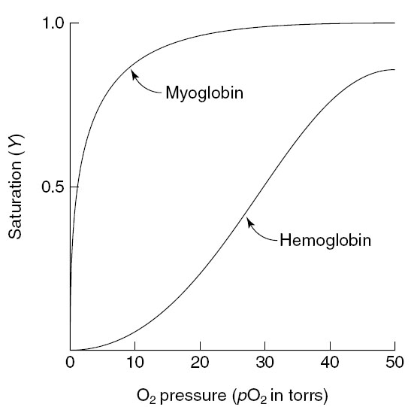
Сравнительная хар-ка Мb и Нb
Мb:
Мономер (предшественник Нb
Более высокое чем у Нb сродство к О₂
Кривая насыщения О₂-гипербола
Нb
Тетрамер (2а2β)
Сродство к О₂ ниже чем у Мb
Кривая насыщения О₂- сигмоидная, отражает кооперативные переходы субъединиц Нb при взаимодействии с О₂

Slide 62
Миоглобин
Миоглобин — гемопротеин, состоящий из одной белковой цепи, в которую включен гем. Миоглобин находится в больших количествах в ритмически сокращающихся (не более 1 раза в секунду) мышцах. Этот белок выступает как депо кислорода в них: депонирование происходит в период покоя, расход — в момент сокращения. Он служит резервом кислорода в мышечных клетках в областях миокарда, расположенных в субэндокардиальных слоях, с низким обеспечением кислорода.
Емкость этого депо невелика:
при ишемии миокарда адекватное снабжение мышцы кислородом осуществляется лишь в течение 15–20 секунд.
Миокард содержит около 1,5% всего миоглобина организма, с возрастом содержание снижается. Выявлена суточная динамика: наибольшее содержание отмечено в период времени от 8 до 9 часов утра, а наименьшее — в ранние ночные часы. В приводящей системе сердца миоглобина меньше, чем в рабочей мускулатуре миокарда, наибольшее расположение — на уровне А-дисков.

Slide 63
Растворенный в цитозоле миоглобин относительно быстро вымывается из зоны некроза.
Содержание миоглобина при ИМ повышается в сыворотке крови наиболее рано — в пределах 2 часов после возникновения симптомов.
Он в неизмененном виде выводится мочой и к 24-му часу с момента начала симптомов исчезает из кровотока.
В норме уровень миоглобина в крови не более 100 нг/мл, в моче — не более 4 нг/мл.

Slide 64
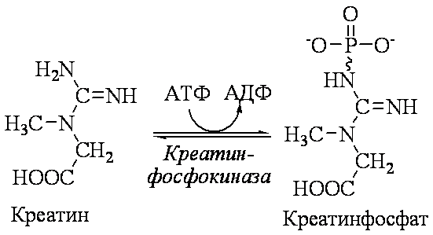
Депо макроэргов: Креатин~фосфат
В мышцах, наряду с АТФ, имеется дополнительный энергетический резерв – креатинфосфат (КФ).

Slide 65
Креатинфосфатный челнок
матрикс
АТФ
(Окислительное фосфорилирование)
ВНУТРЕННЯЯ МЕМБРАНА МИТОХОНДРИЙ
АДФ-АТФ-транслоказа(ААТ)
МЕЖМЕМБРАННОЕ ПРОСТРАНСТВО
АТФ
КРЕАТИН
креатинкиназа
АДФ
КРЕАТИН ФОСФАТ
САРКОЛЕММА
АДФ
КРЕАТИН ФОСФАТ
МИОФИБРИЛЛА
креатинкиназа
АТФ
КРЕАТИН

Slide 66
Механизмы стабилизации [АТФ]
В процессе мышечного сокращения
АТФ^{4–} → АДФ^{3–} + Ф_{н}²⁻ + Н⁺
АДФ^{3–} имеет ~ которую можно использовать в аденилаткиназной реакции
2 АДФ^{3–} ↔ АТФ^{4–} + АМФ²⁻,
Для смещения реакции вправо АМФ²⁻ гидролизуется АМФ-дезаминазой
АМФ²⁻ → ИМФ + NH₃

Slide 67
Креатинкиназа
Креатинкиназа (КФК-МВ) — фермент, который содержится в небольшом числе тканей, нуждающихся в непрерывном синтезе АТФ даже без ее потребления (миокард, скелетные мышцы). Присутствует в виде трех изоферментов, состоящих из набора двух белковых субъединиц. Для миокарда специфичен изофермент, содержащий две разные субъединицы М и В, в отличие от мышечной (КФК-ММ) и мозговой (КФК-ВВ). Доля КФК-МВ, превышающая 5–6 %, среди общей КФК является специфичным признаком некроза миокарда.
КФК-МВ составляет 1–3 % КФК скелетных мышц и присутствует в минимальных количествах в кишечнике, диафрагме, матке и предстательной железе. В связи с этим специфичность определения КФК-МВ может быть снижена при значительных повреждениях этих органов, особенно скелетных мышц. Хроническая почечная недостаточность, травматичные операции, гипотиреоз, некоторые онкологические заболевания, инсульты, миастении могут привести к повышению уровня КФК-МВ в крови и гипердиагностике ИМ.

Slide 68
Нарушение поступления энергетических источников в митохондрии при ишемии
В условиях ишемии, прежде всего, нарушается регуляция активности ключевых ферментов метаболизма углеводов и ЖК, контролирующих транспорт и скорости окисления энергетических субстратов в митохондриях. Тем самым изменяется вклад энергетических источников в образование АТФ.
При ишемии ДЦЖК, концентрация которых в крови, а соответственно и в цитоплазме клеток увеличивается, начинают бесконтрольно поступать в митохондрии, образуется большое количество ацетилКоА, который тормозит активность ПДГ и, как следствие, уменьшает скорость окисления пирувата. В результате пируват накапливаетсяв цитоплазме и превращается в лактат. При ишемии потребление АТФ превосходит количество образовавшихся молекул АТФ. При гидролизе АТФ происходит образование АДФ, неорганического фосфата и Н+.

Slide 69
Накопление в цитоплазме лактата и Н+ лежит в основе закисления цитоплазмы клеток, т.е. возникновения внутриклеточного ацидоза. Следствием ацидоза является из менение ионного гомеостаза. Активируется Na+/H+ обмен ник, Н+ покидает цитоплазму в обмен на внеклеточный Na+. В цитоплазме увеличивается содержание Na+, который при дефиците АТФ хуже выводится из клеток Na+K+АТФазой, в связи с чем активируется Na+/Ca2+ обменник.
Для активного транспорта Na+ и Са2+, с помощью которого эти катионы удаляются из цитоплазмы, расходуется значительное дополнительное количество АТФ. Недостаток
АТФ, закисление цитоплазмы, увеличение внутриклеточной концентрации ионов Са2+ – все это приводит к снижению сократительной активности миокарда. Длительное образование токсических агентов, в том числе радикалов кислорода, накопление активированных ДЦЖК (ацилКоА),
синтез триацилглицеридов, диацилглицеридов и церамида,
активация генов и синтез их продуктов – белков разобщителей – все это запускает механизмы, которые вызывают гибель кардимиоцитов путем некроза или апоптоза.

Slide 70
Стабилизация рН_{i} Дипептиды: ансерин и карнозин
Закислению препятствуют буферные дипептиды ансерин и карнозин, содержащие гистидин.

Slide 71
Поперечно-полосатые мышцы
Скелетные мышцы
Белые мышцы (быстрые)
Красные мышцы (медленные)
Сердечная мышца

Slide 72
Скелетные мышцы (2 типа)
Красные мышцы, способные к продолжительной деятельности.
Богаты гемопротеидами:
Хорошее кровоснабжение – гемоглобин.
Запас кислорода – миоглобин.
Большое количество митохондрий – цитохромы.
Преобладает аэробный метаболизм, главный энергоресурс – окисление ЖК.
Белые мышцы, функционирующие в импульсном режиме (недолго и быстро).
Главный энергоресурс – запасы гликогена, анаэробный гликолиз.

Slide 73
Скелетные мышцы: белые, быстрые
большой ∅, запас эндогенный субстратов (гликоген, креатинфосфат), хорошо развит саркоплазматический ретикулум (СР),
основной энергетический процесс – анаэробный гликолиз

Slide 74
Скелетные мышцы: красные, медленные
Малый ∅, хорошо кровоснабжаются, много митохондрий, СР менее развит, активна Ca²⁺-АТФаза, запасы эндогенного субстрата – жир (ТГ),
Энергообеспечение – аэробные процессы

Slide 75
Характеристика красных и белых волокон
Признаки | Красные | Белые
Относ. ∅ волокон | Малый | Большой
Тип сокращения | Медленное | Быстрее в 5 раз
Васкуляризация | Высокая | Слабее
Тип обмена (Мх) | Много (аэробный) | Мало (анаэробный)
Миоглобин | Много | Мало
Главный источник АТФ | Окисление ЖК | Гликолиз (процесс)
Главный энергорезерв | ЖК (ТГ и ФЛ) | Гликоген в мышцах
СР | Слабо развит | Хорошо развит
Нервно-мышечный синапс | Слабо развит | Хорошо развит

Slide 76
Сердечная мышца
Сочетают свойства обоих волокон
Значительное количество Мх до 25-30% объема клетки.
Кардиомиоциты рано перестают делиться.
Очень быстрая замена белков, особенно сократительных
Полная замена за один месяц.

Slide 77
ИСПОЛЬЗОВАНИЕ И РАСПРЕДЕЛЕНИЕ ЭНЕРГИИ В МИОКАРДЕ
Основным потребителем АТФ в кардиомиоцитах является сократительный аппарат, организованный в виде миофибрилл, его потребность в энергии оценивается равной примерно 80 % общего расхода энергии. Преимущественный расход АТФ на работу миофибрилл обусловлен наличием в них большого числа головок миозина, обладающих АТФазной активностью. Скорость расхода АТФ в сократительном аппарате определяется нагрузкой на сердце в системе кровообращения. Основным энергоемким процессом является развитие силы или давления, поэтому повышение артериального давления сопровождается закономерным повышением поглощения кислорода сердцем. Другим определяющим фактором является частота сокращений.

Slide 78
Примерно 10–15 % всей энергии расходуется на поддержание трансмембранного потенциала и возбудимости кардиомиоцитов, которые зависят от работы мембранных транспортных белков. Белки транспортируют катионы против концентрационного градиента, к их числу относятся Na+/K+-АТФаза сарколеммы, перемещающие ионы Na+ наружу, а K+ внутрь клеток, и SERCA2a, транспортирующая ионы Са2+ во внутриклеточное депо — СР. Как известно, повышение уровня Са в миоплазме вызывает сокращение миофибрилл, а их удаление — расслабление миофибрилл. Остальная часть энергии (5–10 %) используется для поддержания некоторых АТФ-зависимых кальциевых каналов сарколеммы в закрытом состоянии, а также для различных синтетических реакций в клетках.

Slide 79
В связи с высокой потребностью миофибрилл в АТФ их снабжение осуществляется за счет АТФ, синтезированного в митохондриях. Другие же клеточные структуры, потребляющие значительно меньшее количество АТФ, например, мембранные ионные насосы, способны работать, используя АТФ, образованный в реакциях гликолиза. Дополнительным преимуществом этого процесса является наличие гликолизных цепочек непосредственно у мест потребления АТФ, это позволяет избежать тех ограничений, которые существуют при транспорте АТФ в саркоплазме.

Slide 80
Особенности биохимии миокарда
Аэробный фенотип метаболизма - Аэробная ткань (7-20% всего кислорода) ⇒ аэробные изоферменты.
ЛДГ1 и ЛДГ2
КФК2 (MB-изоформа).
Высокая скорость ЦТК, β-окисления ЖК, очень низкая – анаэробного гликолиза (субсарколеммальная локализация).
На сарколемме высокая активность АТФ-аз.
Энергосубстраты – ЖК, кетоновые тела, глюкоза, лактат..
Особенно активно из крови миокард извлекает ненасыщенные ЖК – олеиновую кислоту.
Интенсивный метаболизм АМК ⇒ АлАТ, АсАТ.
СР развит хорошо, однако Ca²⁺ поступает из внеклеточной среды.

Slide 81
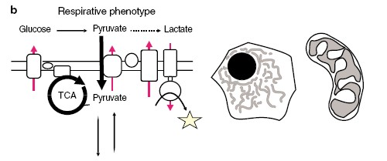
Дыхательный фенотип

Slide 82
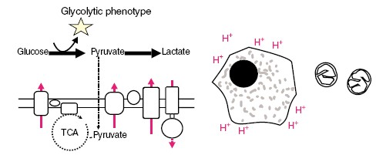
Гликолитический фенотип

Slide 83
Субстраты метаболизма
Мышечная ткань использует разные субстраты метаболизма: глюкозу, жирные кислоты, кетоновые тела.
Скелетные мышцы различаются по энергозатратам в зависимости от их активности.
В покоящейся мышце главным энергетическим субстратом являются жирные кислоты:
При физической нагрузке главным субстратом становится глюкоза.
Поэтому в мышцах имеется значительный запас гликогена????.

Slide 84
Субстраты метаболизма: лактат, аланин, циклы Кори и Фелига
При физической нагрузке скорость анаэробного гликолиза в мышце выше, чем ЦТК ⇒ лактат накапливается и выходит из клеток.
Другой продукт метаболизма –Ала образуется при переаминировании ПВК.
Лактат и Ала транспортируются с кровотоком в печень, где снова превращаются в глюкозу (ГНГ).
Глюкозо-лактатный цикл (Кори).
Глюкозо-аланиновый цикл (Фелига).

Slide 85
Субстраты метаболизма: Белки
Мышечные белки также могут использоваться для энергообеспечения.
Однако этот процесс энергетически невыгоден и вреден – снижает шансы на выживаемость организма.
Поэтому катаболизм мышечных белков в нормальном состоянии минимален, увеличивается лишь в крайнем случае (напр. при голодании).

Slide 86
Энергетический метаболизм мышц
При интенсивной мышечной работе:
АТФ⁴⁻ → АДФ³⁻ + Фн²⁻ + H⁺
актомиозин проявляет свойства АТФ-азы;

Slide 87
Энергетический метаболизм мышц
Скорость гидролиза АТФ превышает скорость его синтеза.
АДФ накапливается, но не используется ни в каких реакциях, кроме аденилаткиназной:
2 АДФ ↔ АТФ + АМФ (миоаденилаткиназа)
В ходе аденилаткиназной реакции накапливается АМФ. Снижает его концентрацию фермент АМФ-дезаминаза:
АМФ → ИМФ + NH₃

Slide 88
Оптимальная клеточная биоэнергетика зависит от следующих факторов:
• адекватной доставки кислорода и субстратов к митохондриям; • окислительной способности митохондрий; • достаточных объемов высокоэнергетических фосфатов и со-
отношения КФ/АТФ; • транспортирования энергии из митохондрий к местам по-
требления энергии; • адекватной локальной регуляции соотношения АДФ/АТФ
близлежащими ATФазами; • эффективности обратной связи передачи сигналов от сайтов
утилизации для поддержания энергетического гомеостаза клетки; • адекватной гормональной регуляции.

Slide 89
Цикл пуриновых нуклеотидов

Slide 90
Энергетический метаболизм мышц
Выделяющийся аммиак должен элиминировать в виде глн, асн или ала.
Глу + NH₃ + АТФ → Глн + АДФ + Фн (глутамин-синтетаза)
Асп + Глн → Асн + Глу (аспарагин-синтетаза)
ПВК + Глу ↔ Ала + α-кетоглутарат (аланин-аминотрансфераза)
Эти АК с кровотоком достигают печени, где используются как субстраты ГНГ. Т. обр., мышцы играют важную роль в межорганном обмене субстратами (циклы Кори и Фелига).

Slide 91
Метаболизм АКРУЦ в мышцах
Мышцы – наиболее важный участок деградации АК с разветвленной углеводородной цепью (АКРУЦ): вал, иле, лей.
Эти соединения катаболизируют до сукцинил-КоА (иле, вал) и ацетил-КоА (лей).

Slide 92
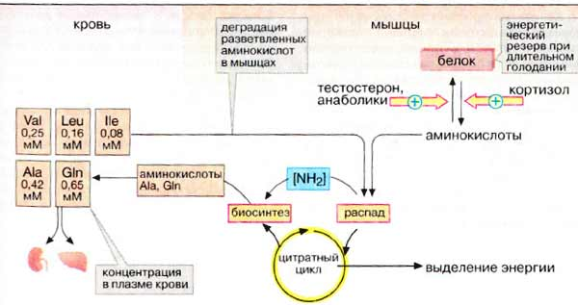
Метаболизм белков и аминокислот в мышцах

Slide 93
Пути утилизации АТФ в мышце
Электрическая работа составляющая АТФ-азную активность , :
Na⁺/K⁺-АТФ-аза – способствует поддержанию потенциала покоя; транспорт субстратов.
Ca²⁺-АТФ-аза – мышечное расслабление,
Mg²⁺-АТФ-аза – стабилизация АТФ, и т.д.
Механическая работа – АТФ-зависимый процесс (сокращение и расслабление мышц) – (распад актомиозинового комплекса и откачивание Ca²⁺ из саркоплазмы)

Slide 94
Электромеханическое сопряжение (ЭМС)
ЭМС - преобразование нервного импульса (электро) в мышечное (механическое)
сокращение
сопряжение электрики и механики
Сопрягающий
фактор ЭМС - Ca²⁺

Slide 95
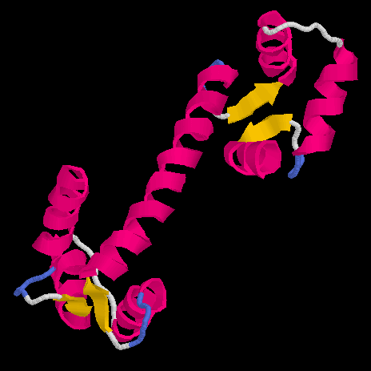
Ca²⁺ - фактор ЭМС
Кальмодулин (КМ) консервативный белок связывает 4 иона Ca²⁺
Ca²⁺_{in} – 10⁻⁷ - 10⁻⁸ М.
Ca²⁺_{out} – 10⁻³ М
Ca²⁺активирует ферменты:
ДГ ЦТК : ПВК-ДГ, ИЦ-ДГ и α-КГДГ, МДГ
Триглицеридлипазу
Ca²⁺- КМ зависимых киназы (гладкой мускулатуры)

Slide 96

Механизм ЭМС
Ca²⁺_{(out)}
Na⁺
K+
адреналин
β
α
Na⁺-K⁺- АТФаза
Na⁺
АТФ
АДФ + Ф_{н}
K+
цАМФ
Δψ↓
IP₃
Актин
TnI
PKA
TnC
Ca²⁺_{(in)}
Миозин
TM
TnT
СР
Ca²⁺
Актомиозин
PKC
Ca²⁺/КМ
АТФ
Ац-КоА
ЖК
ТГ
ДЦ
ЦТК
ПВК
Гл
Гликоген
АДФ + Ф_{н}
ОА
Мх
O₂
H₂O
CO₂

Slide 97
Ригорный комплекс (трупное окоченение)
Ригорный комплекс образуется в результате нарастающего дефицита кислорода ⇒ АТФ↓ ⇒ Ca²⁺↑ ⇒ актомиозиновый комплекс не диссоциирует.
Через ≈2-3 часа ригорный комплекс разрушается (действие лизосомальных протеаз) ⇒ ткани мышц снова становятся мягкими.

Slide 98
АТФ обладает низкой способностью к перемещению к местам использования (сократительным белкам миозину, актину, СПР, цитоплазматической мембране)
Его доставка в необходимые участки кардиомиоцита производится с помощью креатина при участии фермента КФК, осуществляющей реакцию синтеза макроэргического соединения КФ, которая является обратимой в зависимости от метаболической ситуации.
Креатин синтезируется в две стадии: в почке и затем печени, — из глицина, аргинина и метионина (необходимы витамины В6, В12, тетрагидрофолиевая кислота (ТГФК)) и поступает в ткани.
КФ обеспечивает синтез АТФ в момент перехода мышцы из состояния покоя к сокращению, пока не включились другие более мощные механизмы синтеза АТФ (гликолиз или тканевое дыхание). Он поступает к местам энергетических трат, где участвует в синтезе АТФ. Креатин по отношению к КФК проявляет положительную обратную связь, увеличивая активность фермента.
Часть креатина после синтеза АТФ неферментативно превращается в креатинин, который не реабсорбируется в почке, дополнительно секретируется и выводится с мочой. Суточное выделение креатинина у взрослого здорового человека пропорционально его мышечной массе.
Миокард сокращается непрерывно и требует запаса АТФ на случай временного дефицита субстратов энергетического обмена. Накопление АТФ в клетке является ингибитором активности ферментов ЦТК, а АДФ — активатором (так называемый дыхательный контроль, осуществляется отношением АДФ/АТФ). Прямая реакция образования КФ приводит к снижению концентрации АТФ и накоплению АДФ, и этим обеспечивает активность ферментов ЦТК. В то же время чем выше уровень креатинина при заболеваниях сердца, тем больше вероятность ИМ, миокардистрофии, а также атеросклероза конечностей или сосудов мозга и кардиогенного шока.

Slide 99
ОСОБЕННОСТИ МЕТАБОЛИЗМА В МИОКАРДЕ ЛЕВОГО И ПРАВОГО ЖЕЛУДОЧКОВ
Имеются данные о гистоморфологических и биохимических отличиях в организме человека правого и левого желудочков сердца, которые, несомненно, вызваны отличиями их функций и обеспечивают эти функции.
Левый желудочек. Интенсивнее в сравнении с правым:
1) энергетический обмен: больше митохондрий развиты кристы, содержание АТФ, активность КФК;
2) пластический обмен: большее содержание ДНК, РНК, ФЛ, синтез белков СПР;
3) АТФ-азные реакции, связанные с транспортом ионов и сократительной функцией поскольку быстрее происходит включение меченых Na, калия (K), Ca.
Правое предсердие содержит водитель сердца.
Правый желудочек:
1) меньшее содержание митохондрий, кристы развиты слабее; 2) выше содержание гликогена, миоглобина; 3) выше содержание фосфокреатина; 4) большее содержание медиаторов адреналина, норадреналина, ацетилхолина.

Slide 104
Мышечные белки
Мышцы содержат уникальный набор белков, которые можно разделить на следующие группы:
Сократительные: актин и миозин.
Регуляторные:
Основные: Тропомиозин, тропонины (I, C, T)
Минорные: Миомезин; креатинкиназа; M-, C-, F-, H-, I-белки; α-, β-, γ-актинины, филамин, паратропомиозин.
Белки цитоскелета:
Тайтин-1, тайтин-2, небулин, винкулин, десмин (скелетин), виментин, синемин, Z-протеин, Z-nin, дистрофин.

Slide 105
Другая классификация мышечных белков
Белки саркомеров:
белки толстых филаментов: миозин, связанные с миозином белки (C, F, H, I);
белки тонких филаментов: актин (G, F), α-тропомиозин, тропонин (I, T, C), актинины (α-, β-, γ-), ABP (филамин), паратропомиозин.
белки саркомерного цитоскелета: тайтин (коннектин); миомезины – белки, ассоциированные с тайтином. Белки диска Z: α-актинин, филамин, небулетте, телетонин и миотилин.
Несаркомерные белки.
Белки филаментов – десмин.
Белки микрофиламентов: γ-актин.
Белки микротрубочек – тубулин.
Белки, обеспечивающие интеграцию компонентов:
Дистрофин,
α- и β-интегрины,
винкулин, талин, тенсин, пахиллин, зиксин.

Slide 106
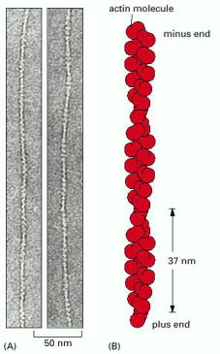
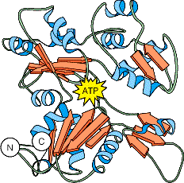
Актин
Длинный, закрученный белок (фибриллярный актин, F-актин) составленный из мономеров глобул (G-актин).
Мономера G-актина состоит из двух доменов. Молекулярная масса 42 000 D.

Slide 107
Актин (продолжение)
Связывание АТФ мономером G-актина вызывает полимеризацию (т.е., формирование F-актина). АДФ, образующийся после гидролиза АТФ, остается связанным с актином.
F-актин образует двойную спираль.
Каждая субъединица актина в тонком филаменте содержит участок, способный связываться с миозином.

Slide 108
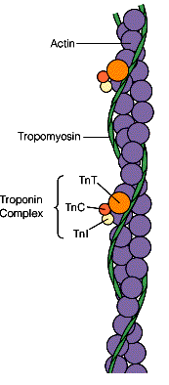
Строение тонкого филамента
Тонкие филаменты состоят из:
Спирали F-актина
Тропомиозина (фибриллярный димерный белок, уложенный вдоль желоба актиновой спирали)
И трех белков, называемых тропонинами I, C и T.
Тропомиозин и тропонины препятствуют связыванию актина с миозиновыми головками, пока концентрация ионов кальция меньше 10⁻⁵ М.
В покоящейся мышце концентрация Ca²⁺ ~10⁻⁷M.

Slide 109
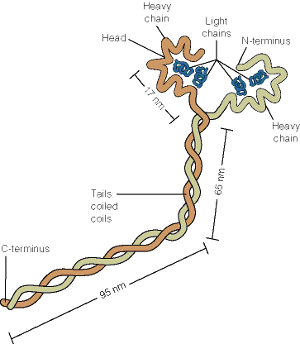
Миозин
Молекула миозина состоит из 6 полипептидных цепей:
двух идентичных тяжелых цепей (M = 230,000).
И четырех легких цепей (M = 20,000).
Весь молекулярный комплекс имеет молекулярную массу 540,000.

Slide 110
Myosin (cont’d)
The heavy chains have long α-helical tails and globular head domains.
The α-helical tails are interwound into a two-strand coiled coil and the light chains are bound to the globular head domains.
Between each head domain and tail domain is a flexible

Slide 111
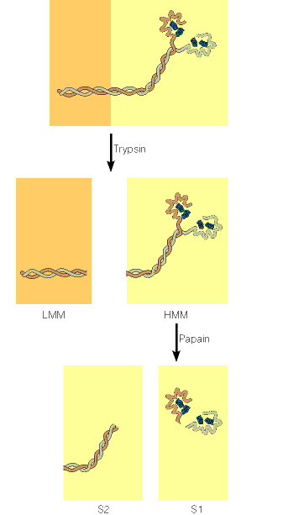
Light and Heavy Meromyosines
The myosin molecule can be cleaved by proteases.
The tail domain can be cleaved at a specific point by trypsin to yield fragments called light meromyosin and heavy meromyosin.

Slide 112
Domains of the Myosin
Myosin exhibits aspects of both fibrous and globular proteins, and its functional domains play quite different roles.
The tail domains have a pronounced tendency to aggregate, causing myosin molecules to form thick bipolar filaments.
The head domains, with their attached light chains, are often called headpieces; they have a strong tendency to bind to actin.

Slide 113
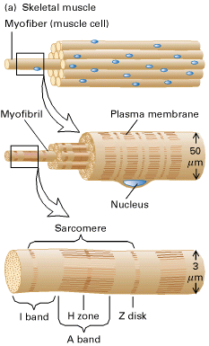
Общее строение скелетных мышц
Скелетные поперечнополосатые мышцы состоят из параллельных пучков мышечных волокон.
Каждое волокно – одна большая многоядерная клетка.
Большую часть объема мышечных клеток занимают миофибриллы толщиной 1-2 мкм, простирающиеся на всю длину мышечного волокна.
Функциональной единицей мышечной клетки является саркомер.

Slide 114
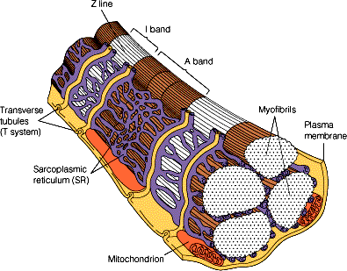
Muscle Fiber Structure
Myofibrils have thin filaments composed of actin and thick filaments composed of myosin.
Arrangement of the thick and thin filaments in a myofibril produces the distinctive pattern.

Slide 115
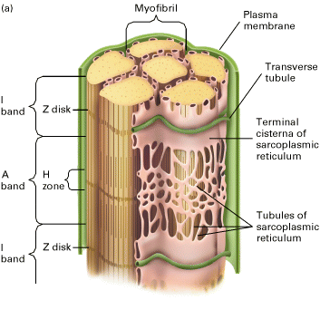
Строение мышечной клетки
Поперечные трубочки (Т-трубочки) – впячивания сарколеммы в мышечное волокно, располагаются в Z-линиях, контактируют с цистернами саркоплазматического ретикулума, образуя триады.

Slide 116
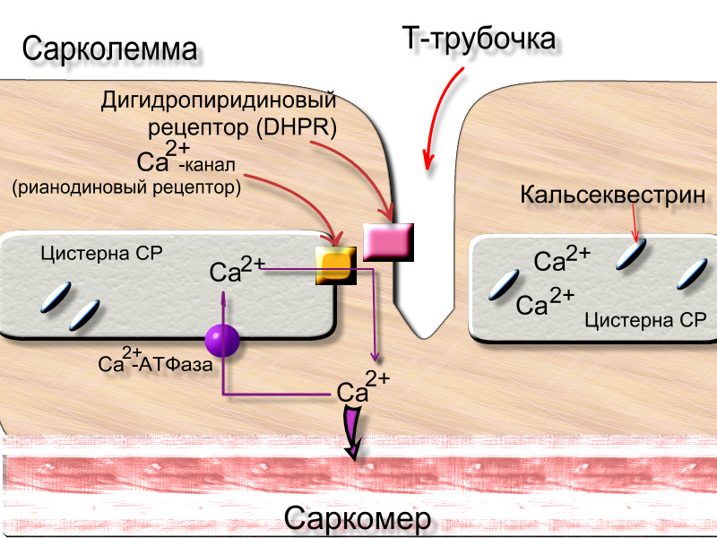
Транспорт Ca²⁺ в СР

Slide 117
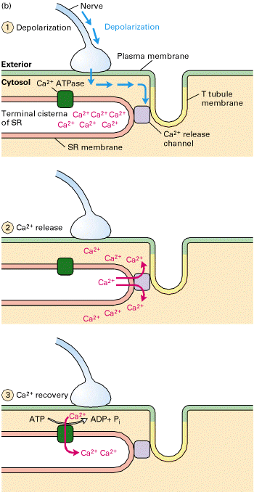
Release and recovery of Ca²⁺ ions by the SR
Depolarization of a muscle cell (step 1) induces the release of Ca²⁺ ions stored in the SR via Ca²⁺ release proteins in the SR membrane (step 2).
Subsequently, Ca²⁺ ATPases in the SR membrane pump Ca²⁺ ions from the cytosol back into the SR, restoring the cytosolic [Ca²⁺] to its resting level within about 30 milliseconds (step 3).

Slide 118
Потенциал-зависимые Ca²⁺ каналы (дигидропиридиновые рецепторы, DHPR)
Олигомеры – 2 большие субъединицы (α-1 и α-2) и 3 малые (β, γ, и δ)
Выполняют ключевую роль в электромеханическом сопряжении.
Чувствительны к блокаторам кальциевых каналов (1,4-дигидропиридины - нифедипин).

Slide 119
Нифедипин
Нифедипин с высоким сродством связывается с DHPR T-трубочек.

Slide 120
Патологии DHPR
Гипокалиемический периодический паралич;
Предрасположенность к тиротоксическому периодическому параличу;
Предрасположенность к злокачественной гипертермии.

Slide 121
Ca²⁺ каналы – рианодиновые рецепторы
Ca²⁺-каналы саркоплазматического ретикулума – рианодиновые рецепторы (RYR) – главный источник кальция для мышечного сокращения.
Известны 3 изоформы этих рецепторов: RYR1, RYR2 and RYR3.
RYR1 – в скелетной мускулатуре,
RYR2 – в миокарде,
RYR3 – в головном мозгу.

Slide 122
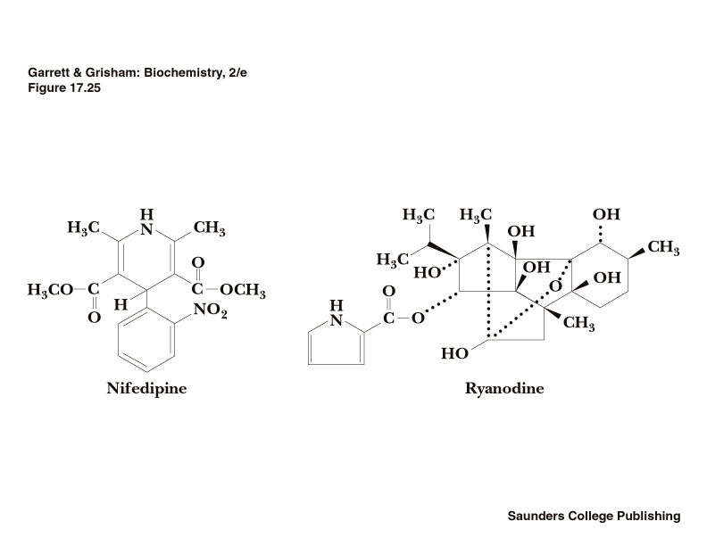
Рианодин
Рианодин – растительный алкалоид, связывается с RYR и модулирует его действие.

Slide 123
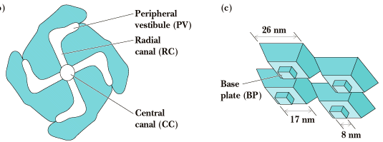
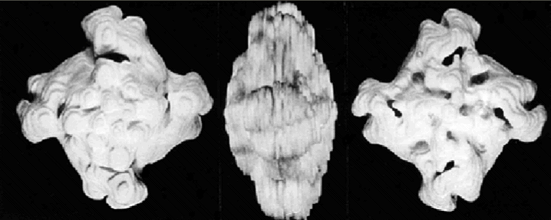
Строение RYR

Slide 124
Патологии RYR
RYR1:
Предрасположенность к злокачественной гипертермии;
Миопатии с внешней офтальмоплегией.
RYR2:
Желудочковая тахикардия, полиморфная стресс-индуцированная тахикардия;
Семейная аритмогенная правожелудочковая дисплазия.
При сердечной недостаточности RYR2 гиперфосфорилирован под действием протеинкиназы А, что приводит к нарушению функции канала и повышенной чувствительности к активации кальцием.

Slide 125
Ryanodine Receptor 1 (RYR1)
5,032-amino acid protein; molecular mass of 563.5 kD, which is made without an N-terminal sequence.
10 + 2 potential transmembrane sequences.
Hydrophilic part of the protein constitutes the cytoplasmic domain.
Potential calmodulin-binding sites.
Abnormalities:
Central core disease;
Susceptibility to malignant hyperthermia;
Minicore myopathy with external ophthalmoplegia.

Slide 126
Central Core Disease
Central core disease is characterized pathologically by the presence of central core lesions extending the length of type I muscle fibers.
The cores are regions of sarcomeric disorganization, absent mitochondria, and lack of oxidative activity.
Ultrastructural studies show changes in the sarcoplasmic reticulum and t-tubules.
Central core disease is one of the conditions that produces the “floppy infant”.
Central core disease was the first described (Shy and Magee, 1956) example of a stationary muscle disorder.
Central core disease can be caused by mutation in the ryanodine receptor-1 gene (RYR1).

Slide 127
Ryanodine Receptor 2 (RYR2)
The channel is a tetramer comprised of 4 RYR2 polypeptides and 4 FK506-binding proteins.
Protein kinase A phosphorylation of RYR2 dissociates FKBP12.6 and regulates the channel open probability (Marx et al., 2000).
Abnormalities:
Ventricular tachycardia, stress-induced polymorphic (autosomal dominant);
Familial arrhythmogenic right ventricular dysplasia;
In failing human hearts RYR2 is PKA hyperphosphorylated, resulting in defective channel function due to increased sensitivity to calcium-induced activation.

Slide 128
Ryanodine Receptor 3 (RYR3)
Last time it was found new ryanodine receptor 3.
The novel ryanodine receptor is expressed mainly in brain.
4,872 amino acids;
shared characteristic structural features with the skeletal muscle (RYR1) and cardiac (RYR2) ryanodine receptors.
The brain ryanodine receptor gene is transcribed in smooth muscle, also in skeletal muscle during the postnatal phase of muscle development.
At the moment being RYR3 is studied actively.

Slide 129
Кальсеквестрин
Кальсеквестрин (CASQ) – кислый гликопротеин, находящийся в просвете терминальных цистерн СР
связывает ионы Са²⁺ и выполняет запасающую функцию.
2 изоформы:
CASQ1 - в скелетных мышцах,
CASQ2 - в сердечной мышце.

Slide 130
Патологии кальсеквестрина
Миссенс-мутация в гене CASQ2 – причина аутосомального рецессивного заболевания у бедуинов Израиля катехоламин-индуцируемая полиморфная желудочковая тахикардия.

Slide 131
Кальмитин
Кальмитин – митохондриальный кальций-связывающий белок, специфичный для быстрых белых мышц.
Отсутствует у пациентов с миодистрофиями Дюшенна и Беккера.

Slide 132
Остальные белки мышц
Основные белки мышц:
Миозин и актин – 65%
Тропомиозин и тропонины – 5%.
Остальные белки -25% (выполняют важные функции в поддержании мышечной структуры и регуляции мышечного сокращения).
Регуляторные белки разделяются на:
Связанные с миозином;
Связанные с актином.

Slide 133
Белки, связанные с миозином
3 основных белка, находящихся в области М-дисков.
Белок M (165 kD),
Миомезин (185 kD),
Креатин киназа (димер, субъединица 42-kD).
Поддерживают структурную целостность миозиновых филаментов.

Slide 134
Остальные белки, связанные с миозином
Белок C (135 kD),
Ингибирует активность мышечной АТФазы при низкой ионной силе, и активирует при физиологических значениях.
Белок F (121 kD),
Белок H (74 kD),
Белок I (50 kD).
Роль белков F, H и I пока неясна.

Slide 135
Белки, связанные с актином
Кроме тропомиозина и тропонинов с актином также связаны
α–актинин (гомодимер, субъединица 95-kD),
Обнаружен в области Z линий, активирует сокращение актомиозина. Предположительно, участвует в прикреплении актина к Z линиям.
β-актинин (гетеродимер, субъединицы по 37-kD и 34-kD),
γ-актинин (мономер, 35-kD),
паратропомиозин (гомодимер, 34-kD).

Slide 136
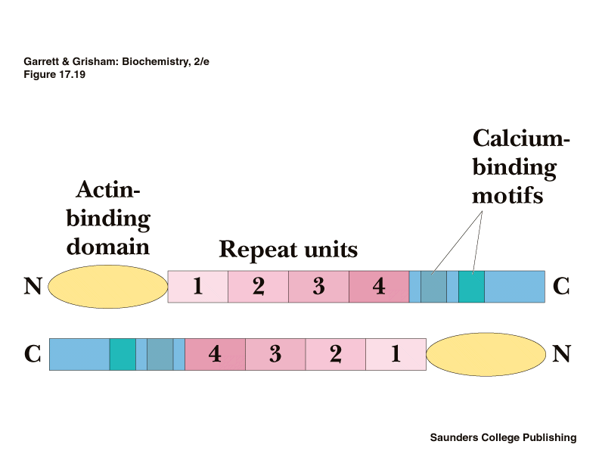
Строение актининов
α-Актинин – гомодимер из антипараллельных субъединиц.
N-конец – актин-связывающий домен,
C-конец – содержит EF-hand домены.
Разделены центральным доменом, состоящим из 4 повторов по 122 аминокислотных остатка.

Slide 137
Роль актининов и паратропомиозина
Повторы в α–актинине гомологичны 106-аминокислотным повторам в спектрине – главном структурном белке цитоскелета эритроцитов.
β-Актинин специфически связывается с концами актиновых нитей.
γ-Актинин ингибирует полимеризацию актина.
Паратромомиозин похож на тропомиозин, расположен на стыке зон A и I.

Slide 138
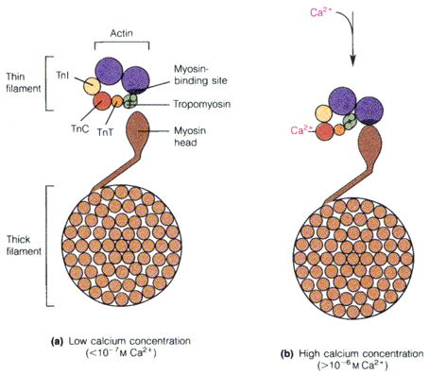
Регуляция мышечного сокращения кальцием

Slide 139
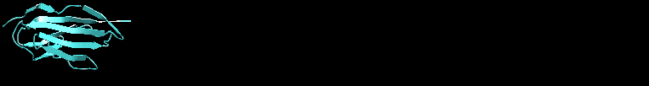
Динамика тайтина
Большие филаменты тайтина и небулина остаются связанными с толстыми и тонкими филаментами при мышечном сокращении.

Slide 140
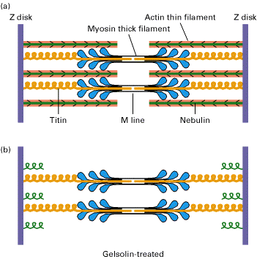
Система филаментов тайтин-небулин
Нити тайтина прикреплены к Z-диску и проходят посередине толстых филаментов.
Таким образом, толстые филаменты присоединены к обоим Z-дискам с помощью тайтина
Небулин связан с тонким филаментом от (+)-конца на Z-линии до (-)-конца.

Slide 141
Gelsolin-treated Sarcomere
To visualize the titin filaments in a sarcomere, muscle is treated with the actin-severing protein gelsolin, which removes the thin filaments.
Without a supporting thin filament, nebulin condenses at the Z disk, leaving titin still attached to the Z disk and thick filament.

Slide 142
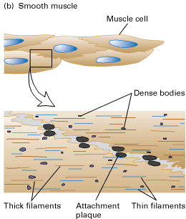
Особенности сокращения гладкой мускулатуры
Гладкомышечные клетки расположены менее упорядоченно.
Рыхлые пучки актиновых и миозиновых филаментов заполняют цитоплазму клетки.
Эти пучки связаны с плотными тельцами в цитозоле и прикрепительными бляшками на мембране.

Slide 143
Сокращение гладких мышц
Пусковой механизм в сокращении гладких мышц – повышение [Ca²⁺] в клетке.
Ca²⁺ связывается с кальмодулином, активирует киназу легких цепей миозина.
Фосфорилирование легких цепей миозина вызывает сокращение.
Процесс сокращения в гладких мышцах происходит значительно медленнее.

Slide 144
Биохимические основы развития сердечной недостаточности (СН)
Нарушение энергетического метаболизма.
Дефицит O₂ (ишемия, гипоксия, аноксия)
Несоответствие нагрузки функциональной воможности миокарда
Дефицит субстратов (Гл, ЖК, КТ, лактат, ПВК и др.)
В саркоплазме накапливается Ca²⁺
Митохондрии аккумулируют значительную часть Ca²⁺
Разобщение дыхания и фосфорилирования.

Slide 145
Разобщение дыхания и фосфорилирования
Ca²⁺
Поступление Ca²⁺ в МХ снижает мембранный потенциал (Δψ) ⇒ энергодефицит.
Гидроксиаппатит плохо растворим ⇒ уменьшается резерв фосфата.
Фн
Ca²⁺
гидроксиаппатит

Slide 146
Формирование кислородного долга в миокарде
МХ
↑ ДГ-реакции ЦТК
↑ Ca²⁺(in)
↑ДЦ
ΔμH⁺↓
↑О₂
Кислородный голод

Slide 147
Роль Ca²⁺ в снижении функциональной активности миокарда
↓ Эндогенный запас субстратов
Ca²⁺(in)
Ca²⁺-зависимые протеинкиназы
↑ Гликолиз,
↑ Липолиз
Кальпаины
(Ca²⁺-зависимые протеиназы и пептидазы)
Уменьшение мышечной массы

Slide 148
Последовательность развития СН
При сердечной недостаточности (СН):
Слабая мышечная стенка растягивается (дилатация).
Повышается синтез коллагена ⇒ рубцевание миокарда ⇒ препятствует дилатации ⇒ снижается эластичность.
Ca²⁺ ⇒ ↑ анаэробный гликолиз ⇒ ↑образование волокон белого типа ⇒ гипертрофия миокарда ⇒ усиление биосинтеза мышечных белков.
Ca²⁺ активирует процессы перекисного окисления (↑ NADH).

Slide 149
Биохимические основы коррекции СН (1)
Аэрация миокарда
Нормализация кровообращения
Нормализация ионного и энергетического баланса
Препараты K⁺ (печеный картофель, изюм, урюк и т.п.)
Инъекции препаратов глюкозы, инсулина и K⁺
Сердечные гликозиды (СГ) (наперстянки, ландыша, строфанта Комбе) – дигитоксин, дигоксин, дигонин, конваллятоксин, строфантин K, коргликон (смесь разных СГ).
Высокоспецифичные ингибиторы Na⁺/K⁺-АТФазы.
Применение ингибиторов кальциевых каналов и антагонистов Ca²⁺.

Slide 150
Биохимические основы коррекции СН (2)
Препараты, увеличивающие уровень АТФ в миокарде
Рибоксин (инозин)
Аспаркам, панангин (глу, асп, K⁺, Mg²⁺)
Инозин → ИМФ (+асп) → Аденилосукцинат → АМФ → АДФ → АТФ
L-Карнитин (Элькар®)
Осуществляет транспорт ЖК в МХ.
Антиоксиданты (компл. вит. C, A, E)
Бетаин – аналог SAM
Синтез холина в печени – нормализация липопротеидного обмена.
Синтез креатина – оптимизация энергообеспечения.

Slide 151
Воздействие ¹³⁷Cs на энергетический метаболизм мышечной ткани (1)
Инкорпорированный ¹³⁷Cs реализует свой эффект через неспецифическую систему защиты от гипоксии.
При гипоксии ↑ NADH
Клетка продуцирует активные формы кислорода (АФК) и азота (АФА) – сигналы о гипоксии.
Миоциты сосудов при этом расслабляются, сосуды расширяются ⇒ проблема оксигенации решается.
Продолжительно высокий уровень выработки АФК и АФА – угроза окружающим клеткам. Апоптоз – элиминация несостоятельных клеток – скудение и старение популяции клеток.

Slide 152
Воздействие ¹³⁷Cs на энергетический метаболизм мышечной ткани (2)
Инкорпорация ¹³⁷Cs (β-излучатель) ⇒ ↑АФК.
↑ Продукция АФК и АОА ведет к истощению АОЗ.
Клетки с инкорпорированным радионуклидом воспринимаются как несостоятельные и погибают путем апоптоза.
Создаются предпосылки для развития мышечных патологий.

Slide 153
¹³⁷Cs⁺
H⁺
O₂
+
+
1
2
3
4
-
-
[H⁺]
¹³⁷Cs⁺
↓ АТФ
↑ Образование АФК
Активация ПОЛ
Образование лизоформ СЖК и др.
Снижение ΔμH и образования АТФ
Разобщение ОФ
Стимуляция дыхания
Деэнергизация Набухание МХ
-
+
Повреждение клетки
Усиление
1 – Электрофорез K⁺/ ¹³⁷Cs⁺ в МХ;
2 – K_{ATP}-канал;
3 – K⁺/H⁺-антипортер;
4 – электронтранспортная цепь.
Ослабление
Апоптоз
Влияние ¹³⁷Cs на митохондрии

Slide 154
